Slide 1

Раскраска-книжка
для
сестрёнки
АРИШКИ
Автор Даша Григоричева
Калуга, 2018

Slide 2
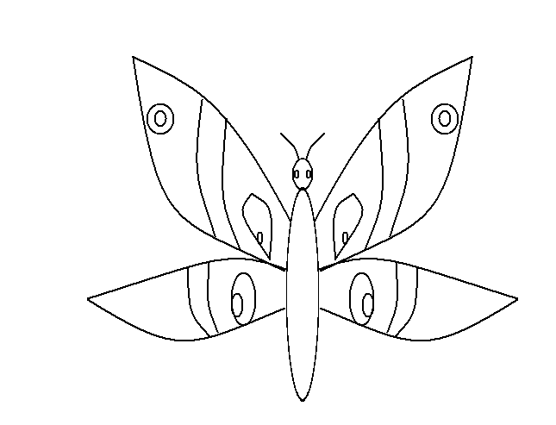
БАБОЧКА
Шевелились у цветка
Все четыре лепестка.
Я сорвать его хотел -
Он вспорхнул и улетел.

Slide 3
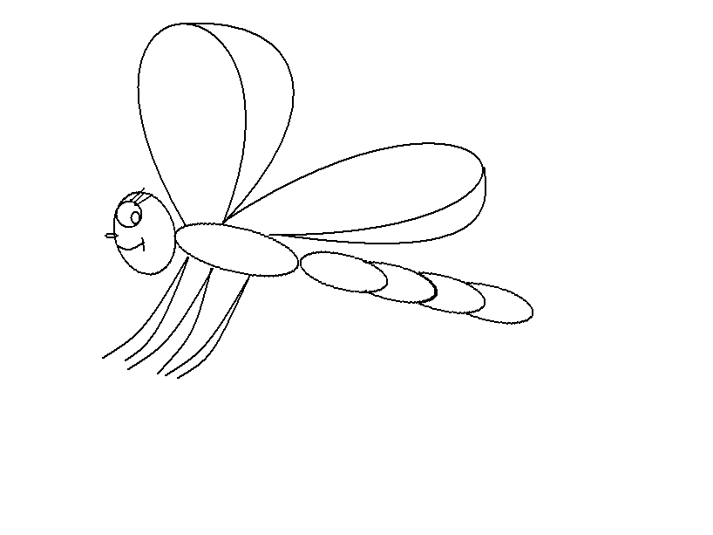
СТРЕКОЗА
Яркий мини- вертолет
Отправляется в полёт.
Но зачем ему глаза?
Да он просто …

Slide 4
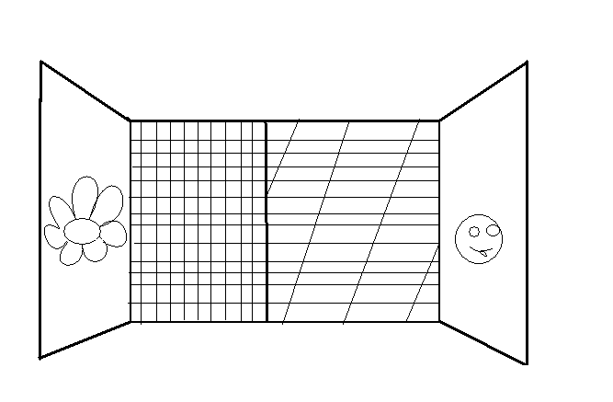
Доска школьная
Висит на стенке,
С двумя
дверками,
Пишут мелками,
На чём угадайте
сами!
Аа
5-4

Slide 5
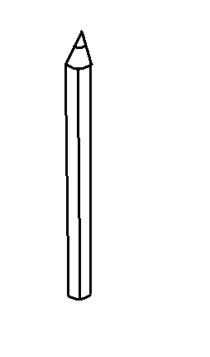
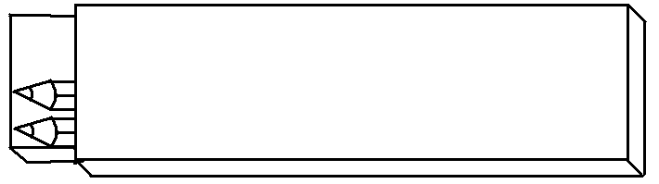
КАРАНДАШИ
Любим нос везде совать:
И чертить и рисовать.
Всё раскрашиваем сами
Разноцветными носами...
КАРАНДАШИ

Slide 6
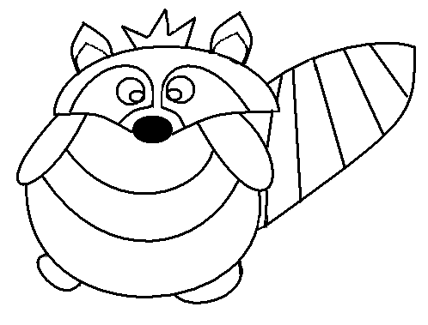
Маска на мордочке,
Колечки на хвостике,
Возле влажных мест живёт,
А зовут его …
ЕНОТ

Slide 7
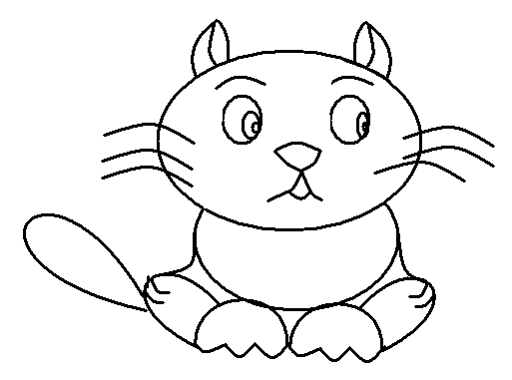
КОТЁНОК
Калачик шерстяной лежит,
Двумя ушами шевелит,
Проснётся, потянется,
К молочку тянется!

Slide 8
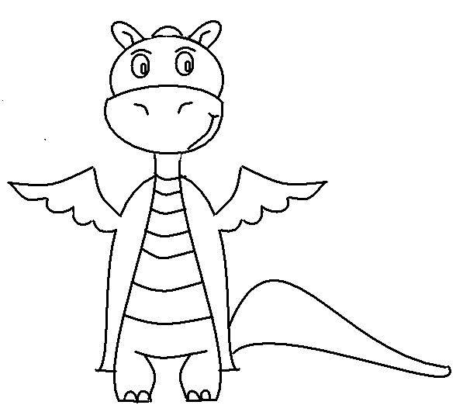
ДРАКОН
Я сказочный,
летучий,
Огнедышащий,
могучий,
Очень-очень грозный
змей.
Назови меня скорей!

Slide 9
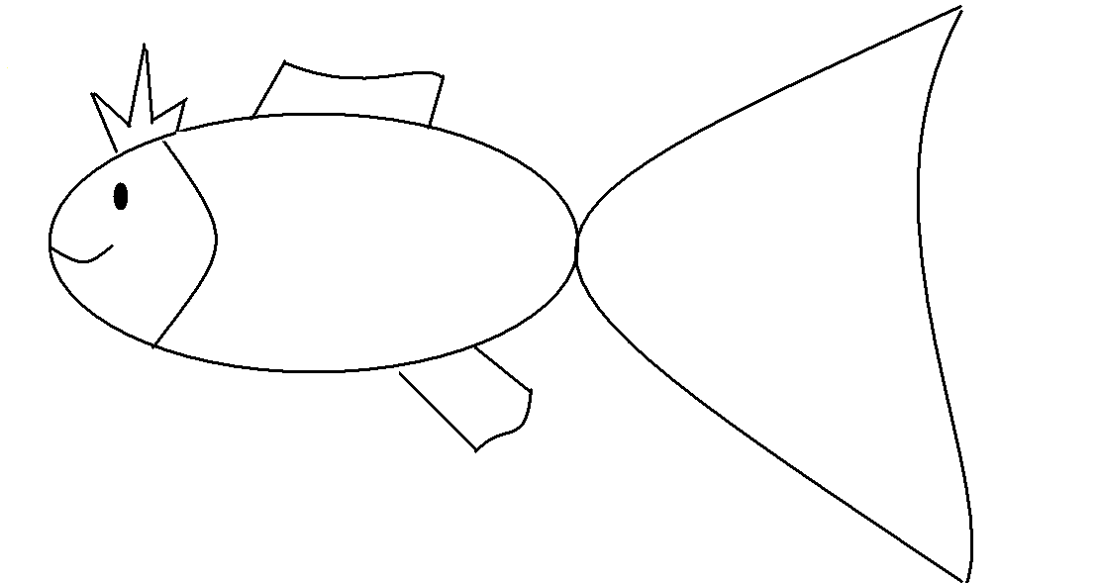
ЗОЛОТАЯ РЫБКА
Приплыла из сказки,
С золотой окраской.
Можешь ей желанье молвить —
Вдруг попробует исполнить?

Slide 10
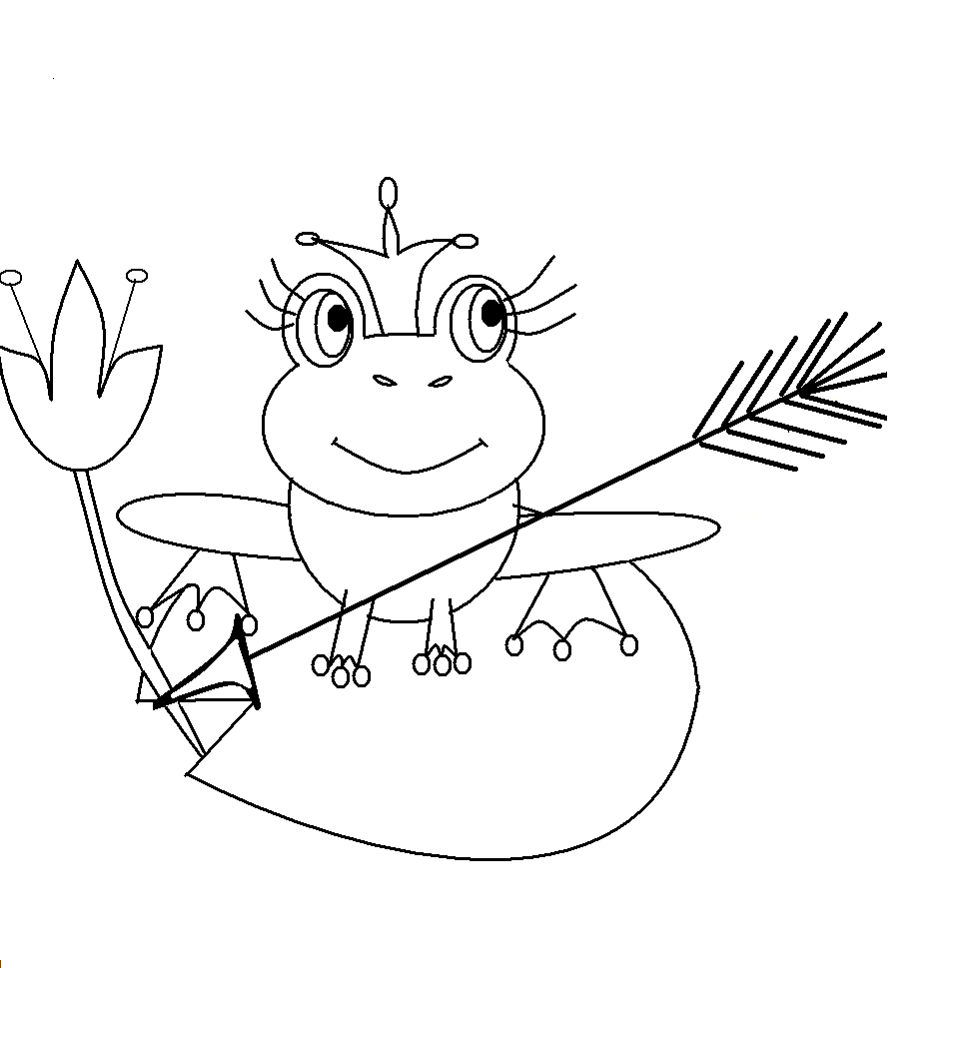
ЦАРЕВНА-ЛЯГУШКА
Летела стрела и попала в болото,
А в том болоте
поймал ее кто-то.
Кто, распростившись
с зеленою кожей,
Сделался мигом красивой,
пригожей.

Slide 11
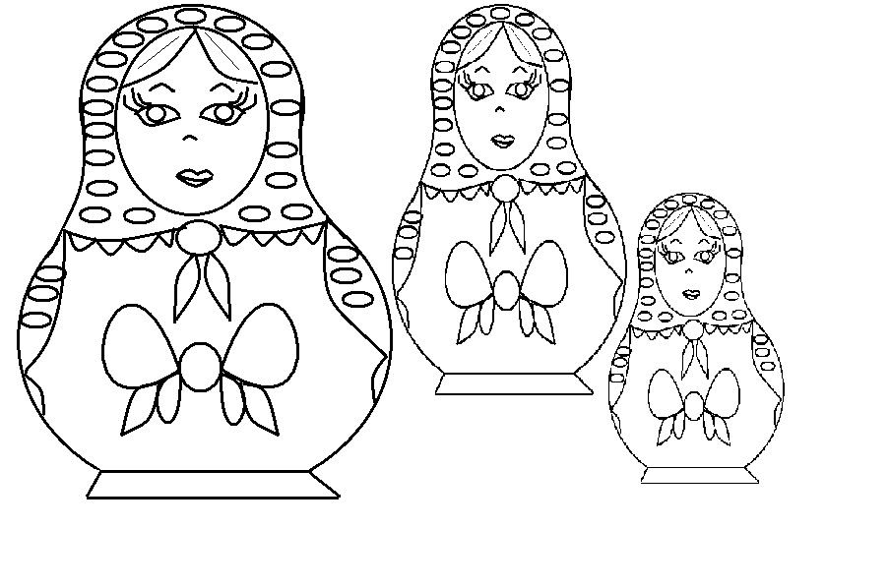
МАТРЁШКИ
Схожи личиком
сестрички,
Как две капельки
водички.
Но сидят они
друг в дружке.
Что за милые
игрушки?

